Slide 1

التحليل والمعادلات
( 2-3 ) تحليل الحدودية الثلاثية ح1
أس² + ب س + جـ

Slide 2
بداية الدرس :
حلل كلاً مما يلي تحليلاً تاماً :
2 س² - 14 س + 24
2 ( س² – 7 س + 12 )
2 ( س – 3 ) ( س – 4 )

Slide 3
عرض الدرس :
أوجد ناتج ضرب (2 س + 3 ) ( س + 1 )
2 س ( س + 1 ) + 3 ( س + 1 )
2 س² + 2 س + 3 س + 3
2س² + 5 س + 3

Slide 4


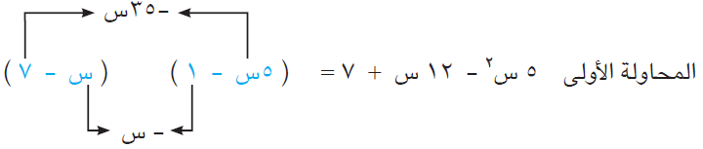
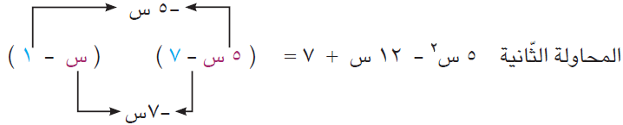
عرض الدرس :
حلل تحليلا تاما : 5 س² – 12 س + 7

Slide 5

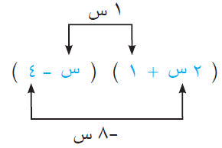

عرض الدرس :
حلل تحليلا تاما : 2 س² - 7 س - 4
-8 س + س = -7 س = الحد الأوسط
2 س² – 7 س – 4 = ( 2 س + 1 ) ( س – 4 )

Slide 6
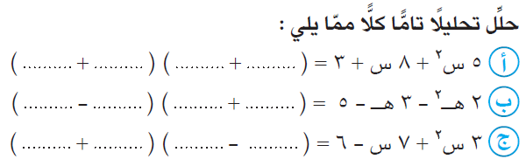





عرض الدرس :
تطبيق : تمرن ( 1 ، 2 ، 3 ، 4 ) صفحة (85)

Slide 7
الخاتمة والتقييم :
تطبيق : تمرن (7) صفحة (110)

